Slide 1
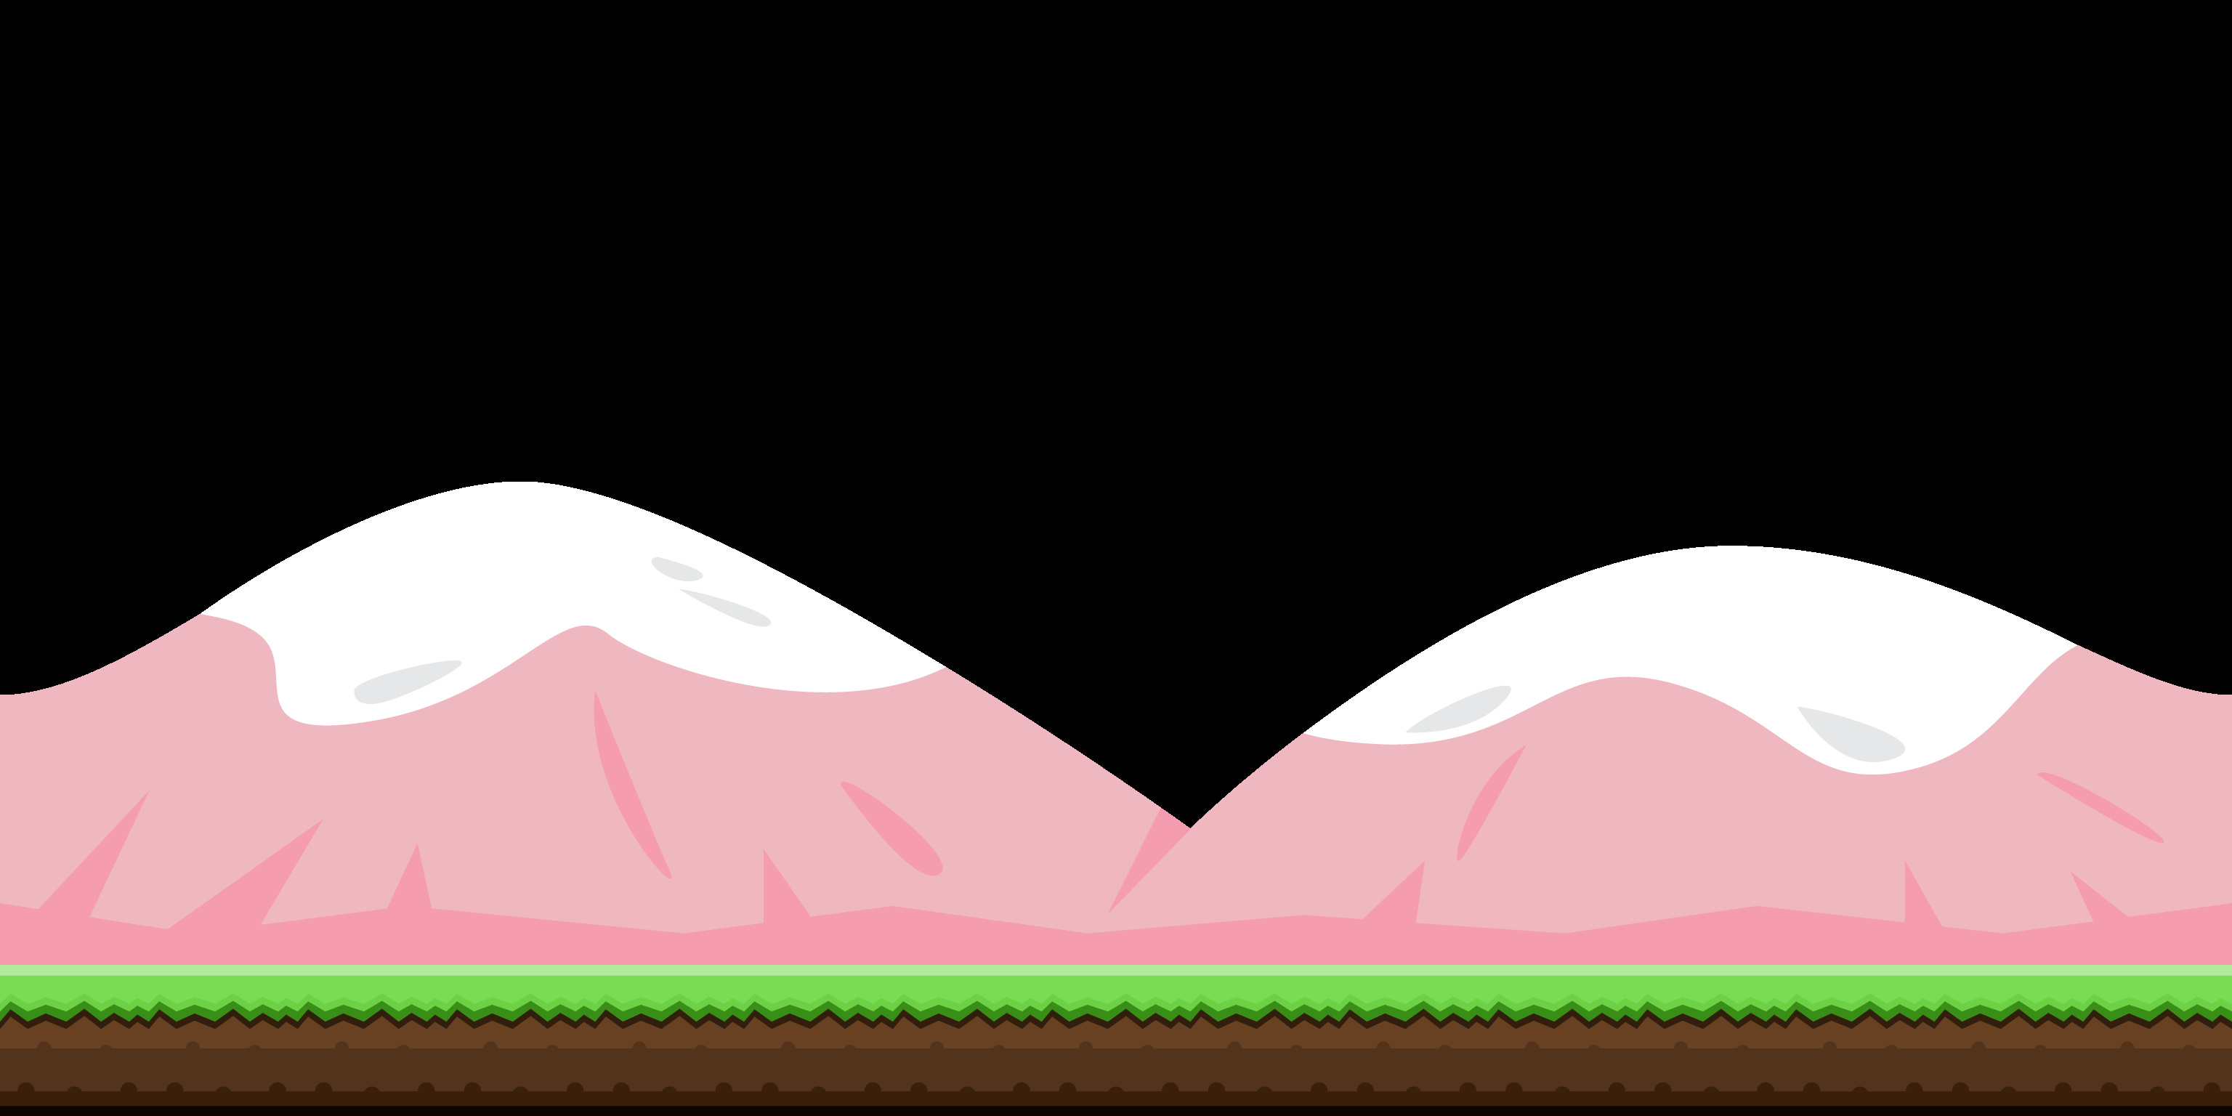









$$F$$
$$α$$
$$O$$
$$B$$
$$1−α$$
Notes:
Source: https://opengameart.org/content/bevouliin-free-mountain-game-background
The images are public domain.

Slide 2
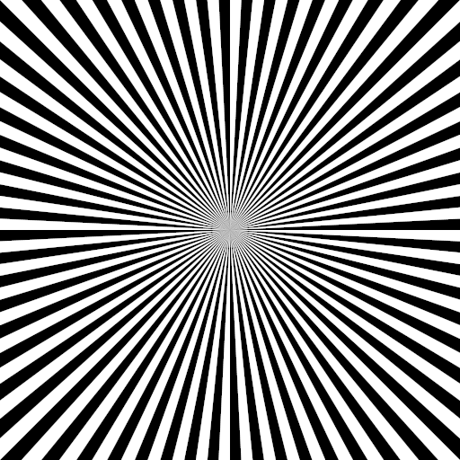


Slide 3
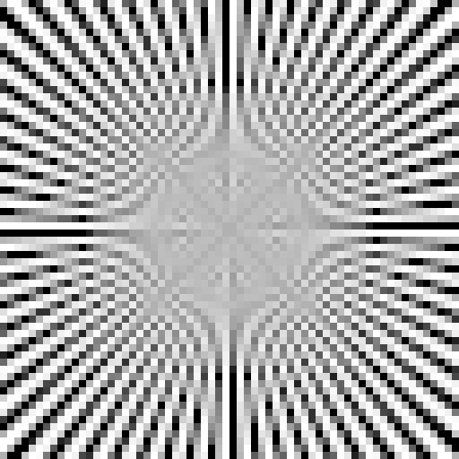


Slide 4

0.
0.0
0.1
0.2
0.3
0.4
0.5
0.6
0.7
0.8
0.9
1.0
Linear
$$γ=2.5$$
0.0
0.1
0.2
0.3
0.4
0.5
0.6
0.7
0.8
0.9
1.0

Slide 5
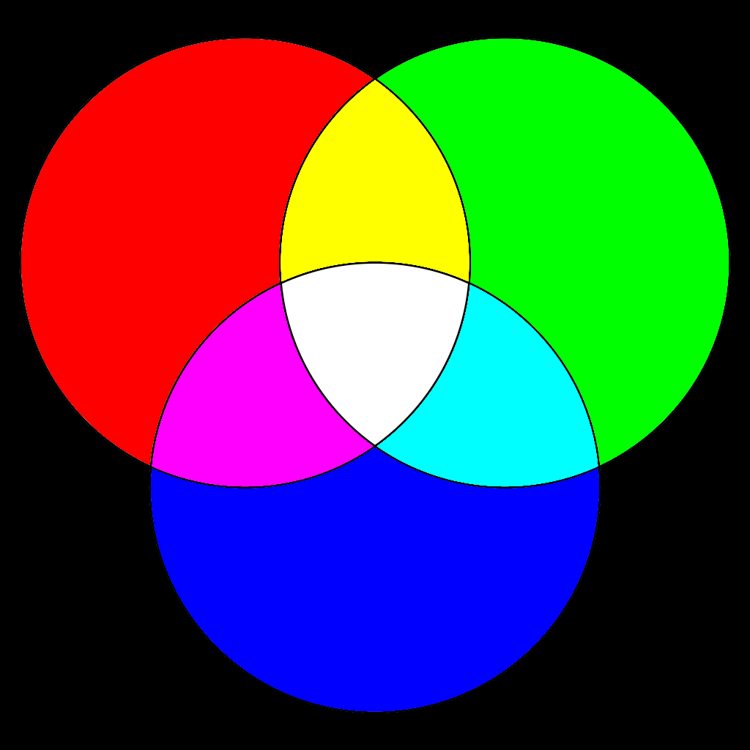


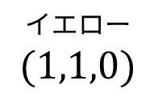
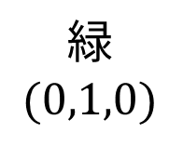

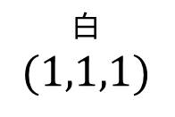

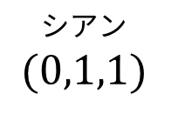
赤 $$(1,0,0)$$
イエロー $$(1,1,0)$$
緑 $$(0,1,0)$$
白 $$(1,1,1)$$
マゼンタ $$(1,0,1)$$
シアン $$(0,1,1)$$
青 $$(0,0,1)$$
黒 $$(0,0,0)$$

Slide 6


0.0
0.1
sRGB
Linear
0.0
0.1

Slide 7
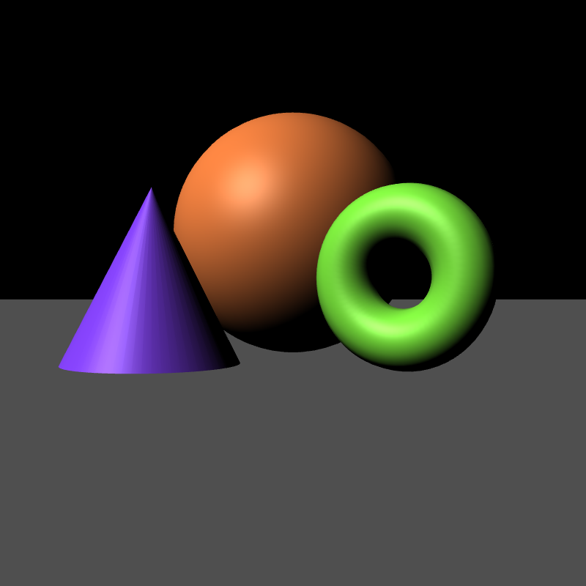
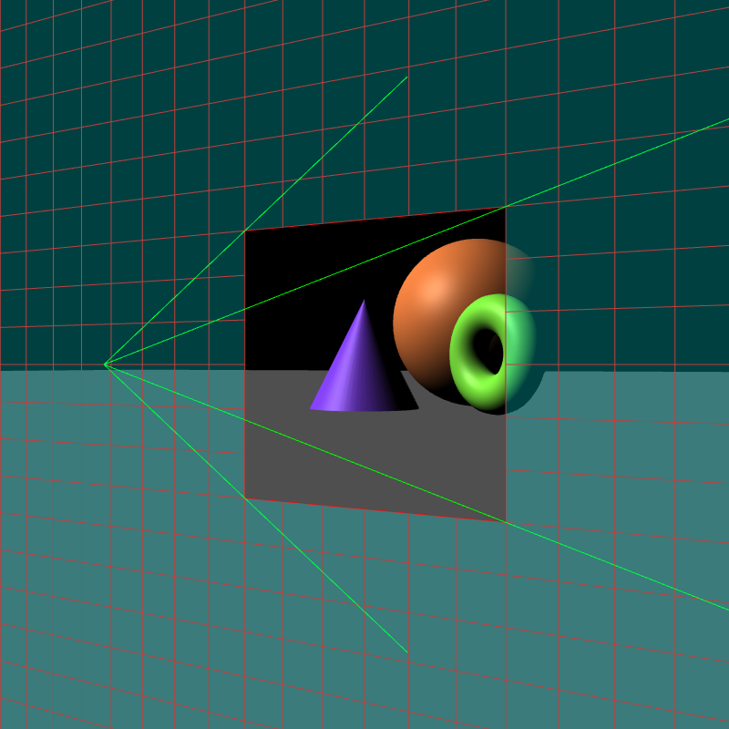
画像平面
カ メ ラ

Slide 8

